Slide 1
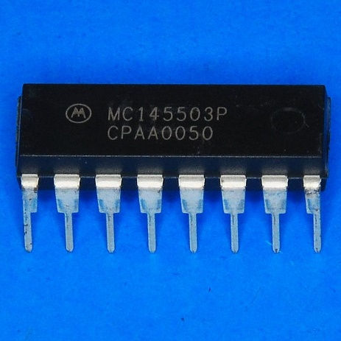
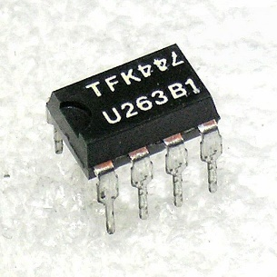
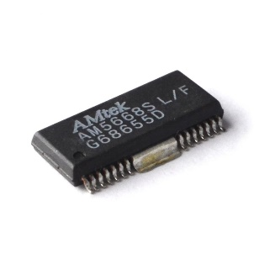
Integral mikrosxemalar elektr asboblarning sifat darajasidagi yangi turi bo‘lib elektron qurilmalarning asosiy negiz elementi hisoblanadilar. Integral mikrosxema (IMS) elektr jihatdan o‘zaro bog‘langan elektr radiomateriallar (tranzistorlar, diodlar, rezistorlar, kondensatorlar va boshqalar) majmui bo‘lib, yagona texnologik siklda bajariladi, ya’ni bir vatqning o‘zida yagona konstruksiya (asos)da ma’lum axborotni qayta ishlash funksiyasini bajaradi.
IMSlarning asosiy xossasi shundaki, u murakkab funksiyalarni bajarish bilan birga kuchaytirgich, trigger, hisoblagich, xotira qurilmasi va boshqa funksiyalarni ham bajaradi. Xuddi shu funksiyalarni bajarish uchun diskret elementlarda mos keluvchi sxemani yig‘ish talab qilinardi.
IMSlar uchun ikki asosiy belgi mavjud: konstruktiv va texnologik. Konstruktiv belgisi shundaki, IMSning barcha elementlari asosiy asos ichida yoki sirtida joylashadi, elektr jihatdan birlashtirilgan va yagona qobiqga joylashtirilgan bo‘lib, yagona hisoblanadi. IMS elementlarining hammasi yoki bir qismi va elementlararo bog‘lanishlar yagona texnologik siklda bajariladi. Shu sababli integral mirosxemalar yuqori ishonchlilikka va kichik tannarxga ega.Hozirgi kunda yasalish turi va hosil bo‘ladigan tuzilmaga ko‘ra IMSlarning uchta prinsipial turi mavjud: yarim o‘tkazgichli, pardali va gibrid. Har bir IMS turi konstruksiyasi, mikrosxema tarkibiga kiradigan element va komponentlar sonini ifodalovchi integratsiya darajasi bilan xarakterlanadi.
Element deb biror elektroradioelement (tranzistor, diod, rezistor, kondensator va boshqalar) funksiyasini amalga oshiruvchi IMS qismiga aytiladi va u kristall yoki asosdan ajralmagan konstruksiyada yasaladi. IMS komponentasi deb uning diskret element funksiyasini bajaradigan, lekin avvaliga mustaqil mahsulot kabi montaj qilinadigan qismiga aytiladi.Asosiy IMS konstruktiv belgilaridan biri bo‘lib asos turi hisoblanadi. Bu belgiga ko‘ra IMSlar ikki turga bo‘linadi: yarim o‘tkazgichli va dielektrik.Asos sifatida yarim o‘tkazgichli materiallar orasida kremniy va galliy arsenidi keng qo‘llaniladi. IMSning barcha elementlari yoki elementlarning bir qismi yarim o‘tkazgichli monokristall plastina ko‘rinishida asos ichida joylashadi.Dielektrik asosli IMSlarda elementlar uning sirtida joylashadi. Yarim o‘tkazgich asosli mikrosxemalarning asosiy afzalligi – elmentlarning juda katta integratsiya darajasi hisoblanadi, lekin uning nominal parametrlari diapazoni juda cheklangan bo‘lib ular bir - biridan izolyatsiyalanishni talab qiladi. Dielektrik asosli mikrosxemalarning afzalligi – elementlarning juda yaxshi izolyatsiyasi, ularning xossalarining barqarorligi, hamda elementlar turi va elektr parametrlari tanlovining kengligi.

Slide 2
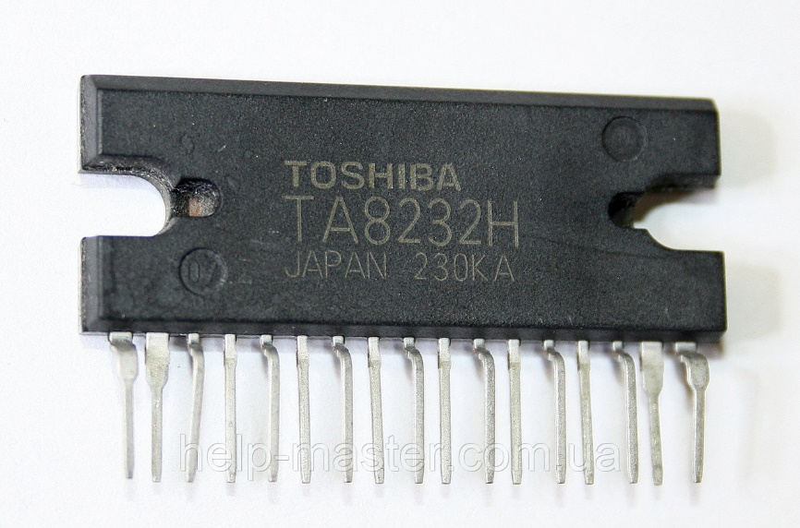
TA 8232 mikrosxemaning umumiy ko’rinishi

Slide 3
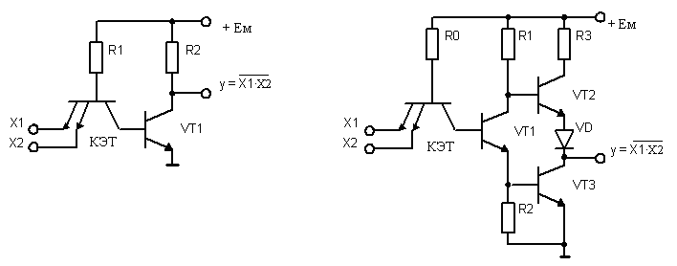
Mikrosxemaning ichki qismining prinsipial sxemasi

Slide 4
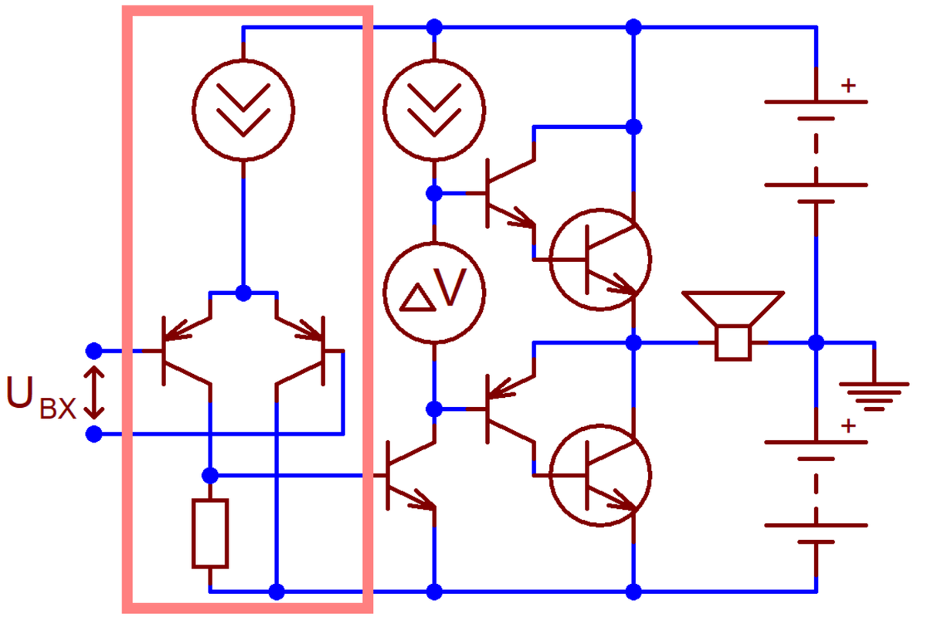
Mikrosxemaning ichki qismining prinsipial sxemasi

Slide 5
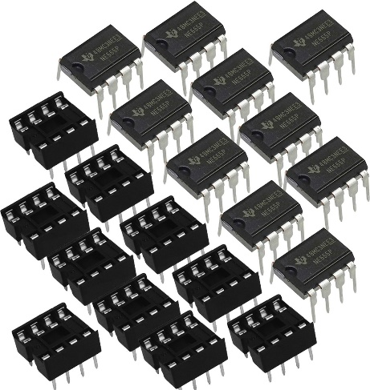
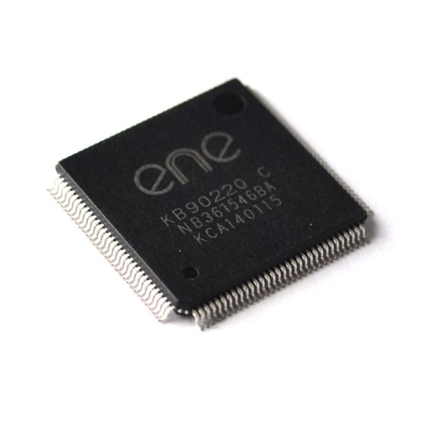
Mikrosxemalarning umumiy ko’rinishi

